Slide 1
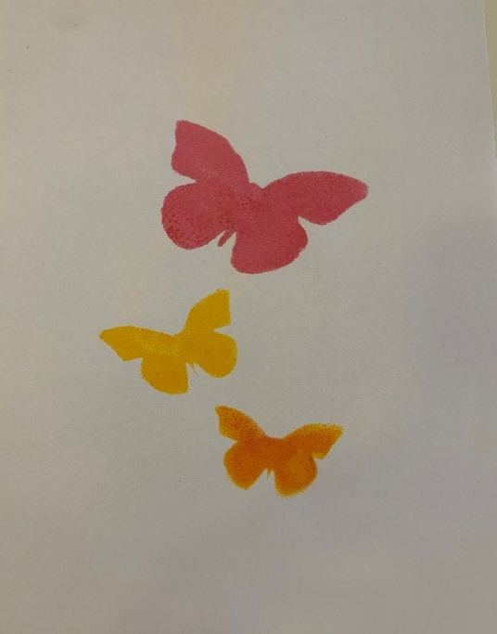
الدرس الثاني:الطباعة بالاستنسل
التربية الفنية
الصف الثاني الابتدائي
الفصل الدراسي الثاني

Slide 2
أهداف درس الطباعة بالاستنسل
أن يُعرّف المتعلم مفهوم التوافق اللوني كما ورد في الشرح بشكل صحيح.
أن يطبق المتعلم تقنية الطباعة بالاستنسل في تنفيذ العمل الفني المعروض مراعياً التوافق اللوني كما ورد في خطوات العمل بإتقان.
أن ينتج المتعلم عملاً فنياً من تصميمه الإبداعي بطريقة الطباعة بالاستنسل مراعياً التوافق اللوني بشكل متقن.
التربية الفنية – الصف الثاني – الدرس الثاني: الطباعة بالاستنسيل

Slide 3
مقدمة درس الطباعة بالاستنسل
مامعنى التوافق اللوني ؟
هو الاحساس بانسجام اللون في التصميم مع لون آخر ويكون على عدة أشكال مثل :
درجات اللون الواحد: مثلاً اللون الأحمر يتوافق مع الأحمر الغامق وهكذا.
الألوان المتجاورة في عجلة الألوان: مثل الأصفر والبرتقالي والأخضر.
الألوان المتكاملة: وهي الألوان المتقابلة على عجلة الألوان مثل الأخضر والأحمر .
التربية الفنية – الصف الثاني – الدرس الثاني: الطباعة بالاستنسيل

Slide 4
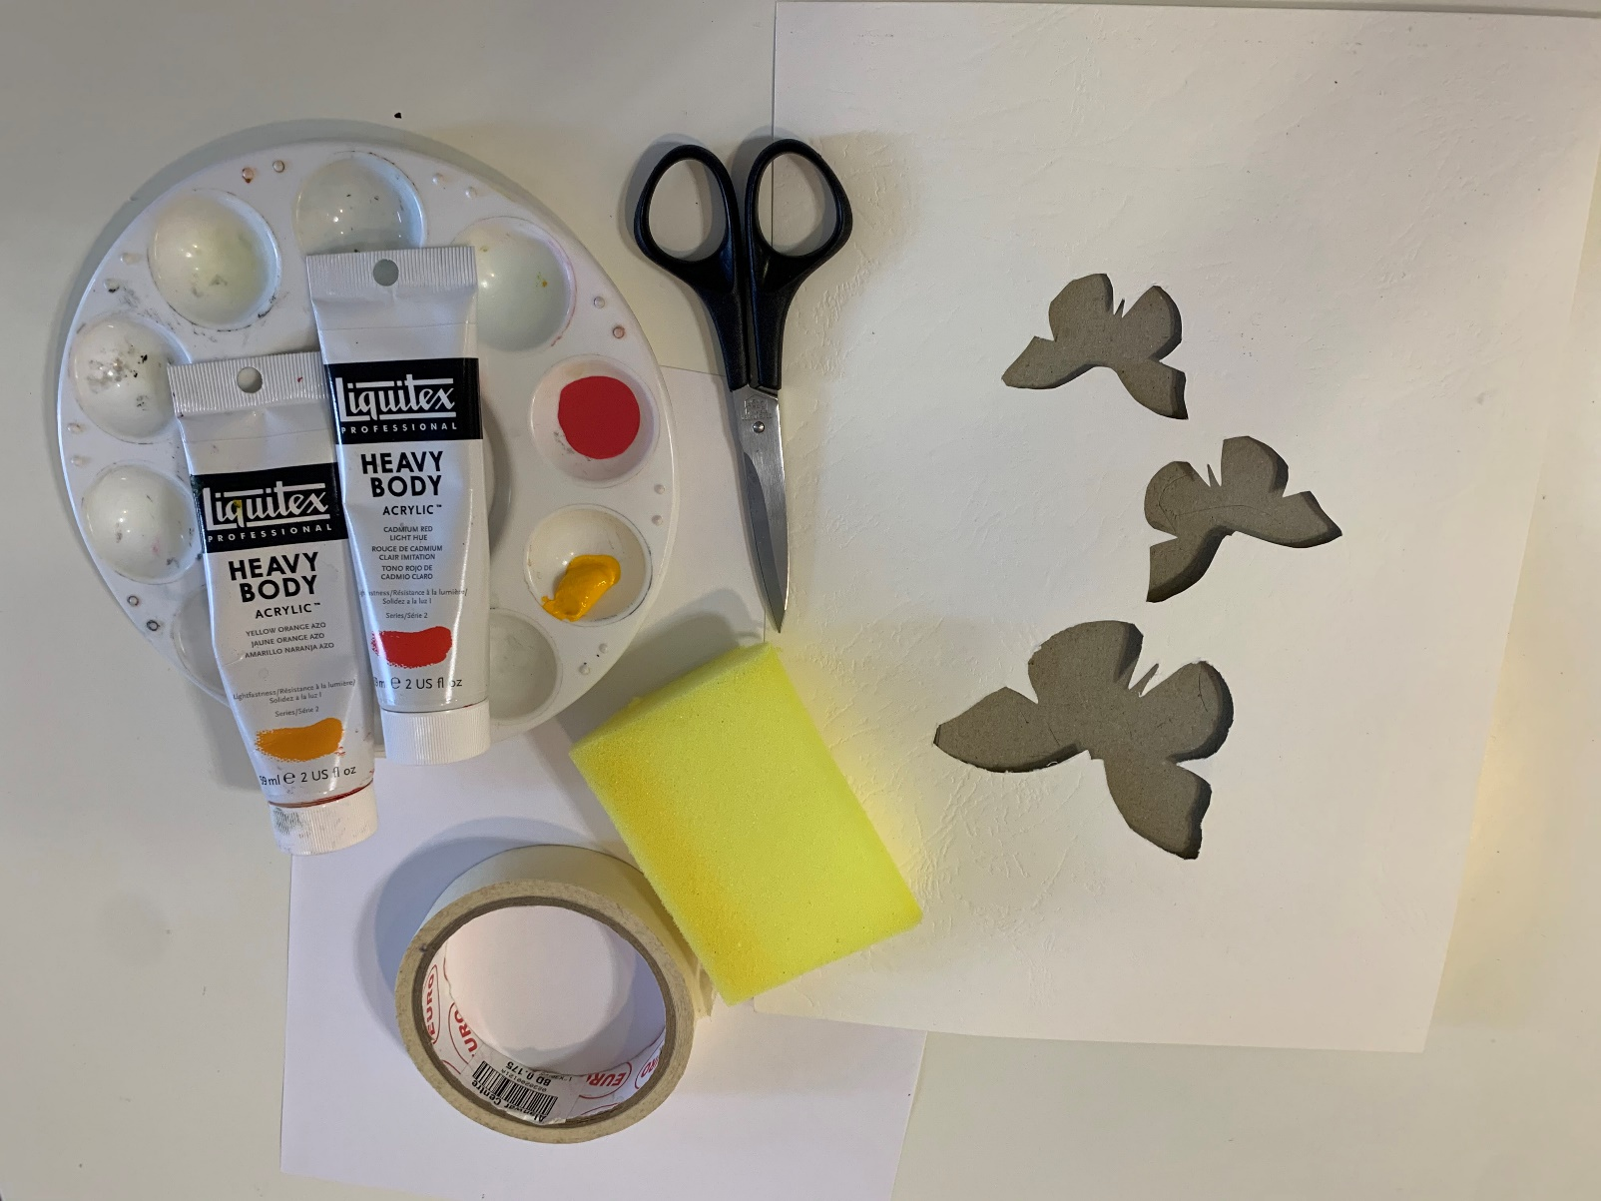
ماذا نحتاج لننفذ طباعة بالاستنسل؟
الأدوات والخامات:
صحن بلاستيك للألوان.
ألوان أكريليك.
قالب استنسل مفرغ.
اسفنج.
شريط لاصق.
ورقة بيضاء.
مقص.
التربية الفنية – الصف الثاني – الدرس الثاني: الطباعة بالاستنسيل

Slide 5
خطوات تنفيذ الطباعة بالاستنسل
1- أجهز الألوان في الصحن.
2- أغمر الاسفنجة بالألوان.
3. نلصق قالب الاستنسل على الورقة البيضاء جيداً ثم نقوم بتلوين المساحات المفرغة من خلال الضربات بالاسفنجة
التربية الفنية – الصف الثاني – الدرس الثاني: الطباعة بالاستنسيل

Slide 6
خطوات تنفيذ الطباعة بالاستنسل
5- النتيجة النهائية للعمل.
4- أرفع القالب ببطء عن سطح الورقة.
التربية الفنية – الصف الثاني – الدرس الثاني: الطباعة بالاستنسيل

Slide 7
كرر الخطوات السابقة في طباعة فراشات بتقنية الطباعة بالاستنسل مراعياً التوافق اللوني بشكل متقن
نشاط تطبيقي1- التدرب على تقنية الطباعة بالاستنسل
معايير تنفيذ العمل
إتقان الطباعة بالاستنسل
نظافة العمل
تحقيق التوافق اللوني
التربية الفنية – الصف الثاني – الدرس الثاني: الطباعة بالاستنسيل

Slide 8
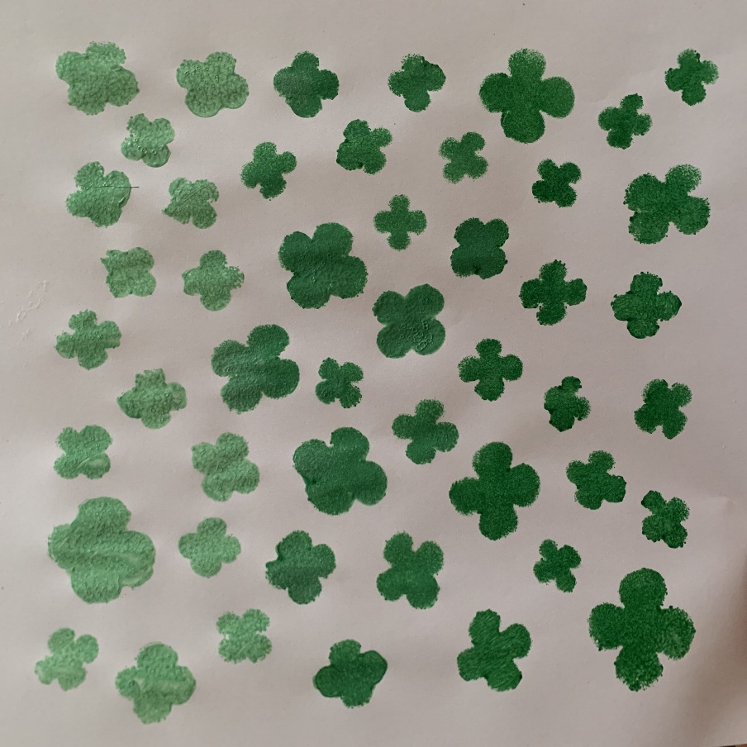
نموذج آخر لفكرة للطباعة بطريقة الاستنسل
يمكنك توظيف الحاسوب وشبكة الانترنت للاطلاع على المزيد من الأفكار قبل أن تصمم نموذجك الخاص
التربية الفنية – الصف الثاني – الدرس الثاني: الطباعة بالاستنسيل

Slide 9
انتج عمل فني من تصميمك الإبداعي بتوظيف تقنية الطباعة بالاستنسل مراعياً التوافق اللوني بإتقان
نشاط تطبيقي 2- إنتاج عمل فني إبداعي
معايير تنفيذ العمل
إتقان الطباعة بالاستنسل
نظافة العمل
الابداع في التصميم من حيث تخطيط الاشكال وتنسيق الألوان
تحقيق التوافق اللوني
التربية الفنية – الصف الثاني – الدرس الثاني: الطباعة بالاستنسيل

Slide 10
انتهى الدرس

